Slide 1
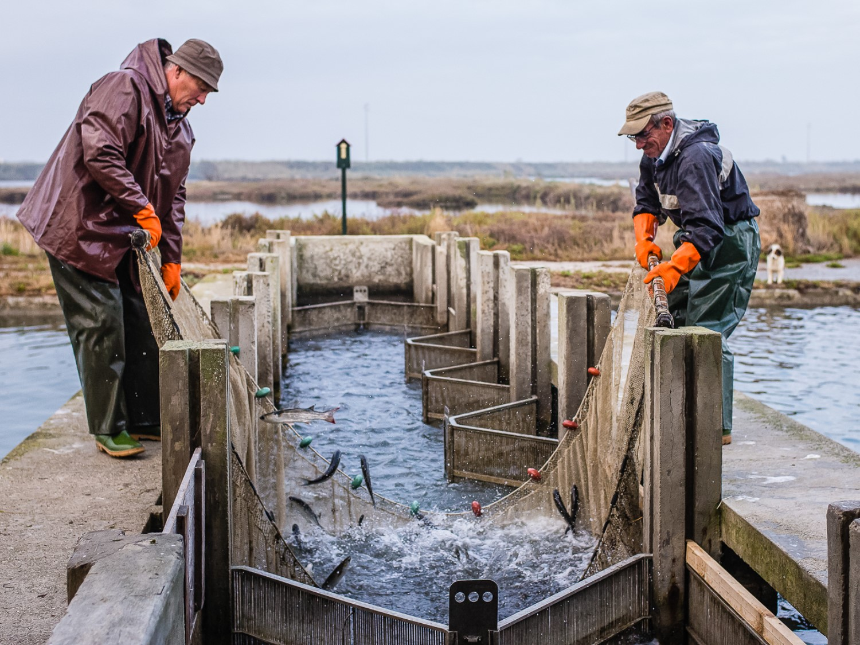
Fondo Europeo per gli Affari Marittimi e la Pesca
FEAMP
PERIODO 2014-2020
il rapporto tra l’attività antifrodi da un lato e la gestione della sicurezza delle informazioni e la compliance alla “privacy” dall’altro
Videoconferenza con l’OI dell’AdG del Veneto del 15.09.2020
Docente: Dott. Pier Paolo Fraddosio

Slide 2



Contenuto della formazione
la normativa antifrode applicabile al FEAMP, ivi incluse le linee guida EGESIF;
le modalità di compilazione dei tool e delle check list per la rilevazione e valutazione del rischio di frode;
la valutazione di possibili scenari di frode e di eventuali casi già verificatisi;
le tecniche di prevenzione delle frodi;
le interconnessioni tra l’attività antifrodi e quella anticorruzioni di cui alla Legge n. 190/2012;
il rapporto tra l’attività antifrodi da un lato e la gestione della sicurezza delle informazioni e la compliance alla “privacy” dall’altro.

Slide 3
rapporto antifrodi con gestione della sicurezza delle informazioni e “privacy”
Antifrodi
Privacy
Cittadino
Sicurezza delle informazioni
Norma
Interesse collettivo
Organizzazione

Slide 4

La Sicurezza delle Informazioni
Qualsiasi funzione organizzativa si basa ed è alimentata da informazioni.
Perciò la Sicurezza delle Informazioni costituisce un antefatto importante che rende una Organizzazione e/o una catena di Organizzazioni affidabili e «sicuri» nel loro funzionamento.
Per questo concorre a rendere più efficaci sia le politiche anticorruzione che quelle antifrodi.
In realtà razionalizza processi e attività che vanno comunque svolte.
E’ una «prassi» guidata da razionali che, al pari dell’antifrode e della Privacy, si impernia sull’Accountability.

Slide 5
La Sicurezza delle Informazioni
I 3 obiettivi: R.I.D.
Riservatezza
Integrità
Disponibilità

Slide 6
Standard ISO/IEC 27001: Perché?
approccio largamente condiviso in ambito internazionale, che ha anni di applicazioni pratiche in diversi settori
insieme di “best practices” utilizzate da migliaia di esperti e costituisce uno strumento PRATICO che consente di tenere sotto controllo i diversi aspetti che impattano sulla sicurezza delle informazioni.
approccio olistico, cioè a livello di sistema globale. Non si risponde alle richieste singole, ma si guarda all’insieme: si possono ridurre i costi, evitando controlli tecnologici ridondanti aumentando anche l’efficacia dei processi finalizzati alla sicurezza delle informazioni
La norma non fornisce tutto quello che serve al nostro Sistema di Gestione della Sicurezza delle Informazioni, ma tutto quello che è previsto dalle “best practices” internazionali

Slide 7
Standard ISO/IEC 27001 :
Danni tangibili contrastati
Perdite :
  di materiale (danno fisico);
  dovute alla indisponibilità delle informazioni;
  di produttività del personale (non IT) che si trova a lavorare in condizioni degradate, (o nel caso peggiore non lavora proprio), durante le operazioni di ripristino;
Lavoro:
  per il rilevamento, il contenimento, la riparazione e la ricostruzione dei danni alle informazioni;
  per la corretta raccolta delle informazioni e il mantenimento delle prove

Slide 8
Standard ISO/IEC 27001 :
Danni intangibili contrastati
Perdita di fiducia dei propri interlocutori;
Rallentamento, e/o arretramento, della propria posizione, in seguito a cattiva pubblicità (danni di immagine/reputazionali);
Accesso di terzi non autorizzati a informazioni confidenziali o riservate

Slide 9
Standard ISO/IEC 27001 : base di consapevolezza
Non si è consapevoli di tutte le possibili minacce.
In fase di progettazione, potremmo non aver tenuto conto dei criteri di sicurezza (privacy by design)
Potremmo non avere le risorse per implementare (subito) tutte le contromisure ipotizzabili in relazione ai rischi (risk based thinking)
Le condizioni intorno cambiano (contesto).
Le modalità e le tipologie di attacco si perfezionano
sistema di gestione e controllo continuo

Slide 10

Sistema di Gestione della Sicurezza delle Informazioni : SGSI
Valutare e gestire i possibili rischi.
Tenere sotto controllo TUTTI gli aspetti che influenzano la sicurezza delle informazioni.
Controllare costantemente l’efficacia delle misure adottate.
Dare una chiara classificazione alle informazioni.
Controllare l’intero PROCESSO che tratta le informazioni.
Identificare chiaramente il PERSONALE responsabile della gestione della sicurezza
insieme di :
Politica della sicurezza delle informazioni
Politiche,
Procedure,
Standard
Linee guida
Soluzioni tecniche
progettato per uno specifico sistema in modo da preservarne i requisiti di Riservatezza, Integrità e Disponibilità delle informazioni

Slide 11
Famiglia 27000:
Danni intangibili contrastati
27000 Foundamental and vocabulary
27001 ISMS Requirements ( MODELLO )
27002 Code of practice of ISMS (CONTROLLI )
2700n ecc.
27005 Risk Management
27006 Requirements for the accreditation of certification bodies

Slide 12

ISO 27001: applicazioni in ambito pubblico
Gli OP devono possedere la certificazione della sicurezza del sistema per la gestione delle informazioni in conformità con l’Organizzazione internazionale per la standardizzazione 27001 in conformità a:
Regolamento Delegato n. 907/2014 della Commissione Europea dell’11 marzo 2014
DM 12/01/2015 n. 162 relativo alla semplificazione della gestione della PAC 2014 – 2020,
nota “Memorandum trasmesso al comitato dei fondi agricoli - Certificazione degli organismi pagatori secondo la norma ISO 27001” (nota AGRI/2015/agri.Ddg4.J.1(2015)1359224-it-memo - agri-2015-61091-00-00-it-tra-00)

Slide 13
ISO/IEC 27001:2013
Il modello per la sicurezza delle informazioni
Stabilire la politica del Sistema di Gestione per la Sicurezza delle Informazioni, gli obiettivi, i processi e le procedure pertinenti per gestire i rischi e migliorare la sicurezza delle informazioni al fine di produrre risultati conformi alle politiche ed agli obiettivi generali dell’organizzazione
Stabilire la politica del Sistema di Gestione per la Sicurezza delle informazioni
Attuare e rendere operativa la politica del Sistema di Gestione per la Sicurezza delle Informazioni, i controlli, i processi e le procedure
Attuare e condurre il S.G.S.I
Valutare/misurare le prestazioni del processo a fronte della politica del Sistema di Gestione per la Sicurezza delle Informazioni, degli obiettivi e delle esperienze pratiche, quindi riportare i risultati alla direzione ai fini del riesame.
Monitorare e riesaminare il S.G.S.I.
Mantenere attivo, aggiornato e migliorare il S.G.S.I.
Intraprendere azioni correttive e di miglioramento, basate sui risultati degli audit interni del S.G.S.I. e sul riesame da parte della direzione o sulle altre informazioni pertinenti, al fine di ottenere il miglioramento continuo del S.G.S.I.
.

Slide 14
Stabilire la politica del Sistema di Gestione per la Sicurezza delle Informazioni il S.G.S.I. dell’organizzazione
La politica della sicurezza è la dichiarazione di intenti dell’Alta Direzione che stabilisce e ratifica :
Gli obiettivi strategici del management sulla sicurezza delle informazioni che ritiene “critiche”.
Le regole con cui gestire e proteggere queste informazioni.
Il comportamento degli utenti.
Gli attori coinvolti e relative responsabilità.
Le regole di interazione con i fornitori e gli utenti.
I criteri e le modalità di valutazione dei rischi.

Slide 15
Le fasi dell’Analisi dei Rischi alla Sicurezza delle Informazioni
PIANIFICAZIONE dell’analisi e rilevazione dello scenario
Costituzione gruppo di lavoro
Individuazione proprietari dei dati
Individuazione referente applicativo della sicurezza
Individuazione referente di infrastruttura
Definizione tempistica delle attività

Slide 16
Le fasi dell’Analisi dei Rischi alla Sicurezza delle Informazioni
INVENTARIO DEI BENI (ASSET)
INFORMAZIONI (su supporto cartaceo o elettronico)
Archivi fisici
Supporti informatici (sistemi, apparati, Applicativi, reti locali, reti geografiche,…)
Impianti (corrente elettrica, UPS, aria condizionata/riscaldamento,….)
Persone (manager, sviluppatori, utenti, sistemisti,)

Slide 17
Le fasi dell’Analisi dei Rischi alla Sicurezza delle Informazioni
CLASSIFICAZIONE delle informazioni da proteggere
Banche Dati
Documenti
Immagini
Sw
Ecc..
Come classifichiamo
i documenti nel
nostro Ufficio?
Pubblico
A diffusione limitata
Riservato Confidenziale

Slide 18
Le fasi dell’Analisi dei Rischi alla Sicurezza delle Informazioni
VALUTAZIONE DEL RISCHIO
che incombe su ogni Asset
Minacce
Vulnerabilità
Impatto
Probabilità

Slide 19
Le fasi dell’Analisi dei Rischi alla Sicurezza delle Informazioni
INDIVIDUAZIONE delle possibili CONTROMISURE
Fisiche
Tecnologiche
Organizzative
Cosa accade nel mio Ufficio?

Slide 20
Le fasi dell’Analisi dei Rischi alla Sicurezza delle Informazioni
PREPARAZIONE DEL REPORT
Lista di priorità dei rischi da affrontare
Elenco di priorità delle contromisure
Costi delle contromisure per ciascun rischio
Tempo
Persone
Valutazione del rischio residuo
PRESENTAZIONE DEL REPORT

Slide 21
Le fasi dell’Analisi dei Rischi alla Sicurezza delle Informazioni
DECISIONI POSSIBILI relative al rischio valutato
Ridotto Si adottano tutte o parte delle contromisure individuate.
Trasferito Si trasferisce il rischio a un altro soggetto, come un’assicurazione.
Accettato Si decide di assorbire il costo in caso di rischio andato a buon fine.
Evitato Si decide di evitare l’attività che comporta un rischio troppo alto

Slide 22
Le fasi dell’Analisi dei Rischi alla Sicurezza delle Informazioni
VALUTAZIONE DEL NUOVO VALORE DEL RISCHIO RESIDUO
ACCETTAZIONE FORMALE RISCHIO RESIDUO
PIANIFICAZIONE

Slide 23

Attuare e condurre il S.G.S.I
Monitorare e riesaminare SGSI (Check)
Svolgere riesami regolari sull’efficacia del SGSI
Registrare azioni ed eventi
Misurare l’efficacia dei controlli
Riesaminare le valutazioni del rischio residuo ed i rischi accettabili tenendo in considerazione i cambiamenti
Condurre audit interni dell’SGSI ad intervalli pianificati
Effettuare un riesame da parte della Direzione
Aggiornare i piani per la sicurezza
si verifica se :
i controlli sono effettivamente operativi come previsto,
il SGSI è efficace
non sono state modificate le assunzioni o l’ambito tanto da dover riprendere l’analisi del rischio per individuare controlli più adeguati alla situazione attuale ed eventuali azioni correttive.
L’efficacia dei controlli deve essere misurata secondo la metrica definita nella fase precedente

Slide 24

Attuare e condurre il S.G.S.I
Condurre audit interni del SGSI ad intervalli pianificati
AUDIT DI PRIMA PARTE
È condotto con personale interno (o esterno/consulenti) alla stessa organizzazione cui appartiene il sistema da verificare
AUDIT DI SECONDA PARTE
È condotto dalla stessa organizzazione cui appartiene il sistema per verificare la catena di fornitura
AUDIT DI TERZA PARTE
È condotto da un ente esterno autorizzato dotato delle opportune caratteristiche di affidabilità e imparzialità

Slide 25
Attuare e condurre il S.G.S.I
La sicurezza delle informazioni nella catena di fornitura
Le Organizzazioni sempre di più condividono con i propri partner/fornitori informazioni su procedure, servizi e informazioni riservate/confidenziali.
Queste informazioni possono includere i documenti, Banche dati , i dispositivi di archiviazione elettronica ecc.
La divulgazione non autorizzata di tali informazioni, la loro indisponibilità o la loro mancata integrità possono arrecare gravi danni sia all’Organizzazione che ai propri partner/fornitori.

Slide 26

Attuare e condurre il S.G.S.I
La sicurezza delle informazioni nella catena di fornitura
L’interesse e l’obiettivo delle Organizzazioni è di collaborare solo con i partner (specie se privati) che possono dimostrare di possedere ed implementare adeguate procedure per la gestione in sicurezza delle informazioni come base importante di un rapporto di fiducia e collaborazione.
In quest’ottica molte Organizzazioni richiedono ai propri partner (specie i fornitori di servizi) di dare prova della gestione e trattamento in sicurezza delle informazioni come presupposto per la prosecuzione dei rapporti di collaborazione.
Questa prova può essere data con la certificazione ISO 27001 del proprio Sistema di Gestione delle Informazioni in Sicurezza.

Slide 27

Attuare e condurre il S.G.S.I
La sicurezza delle informazioni nella catena di fornitura
Questo approccio di collaborazione, orientato alla riservatezza, integrità e disponibilità delle informazioni da luogo ai seguenti benefici :
  Il coinvolgimento del Vertice Aziendale nella definizione delle Policy di alto livello, dei ruoli e delle responsabilità dei dirigenti/funzionari ed a cascata del personale operativo nella definizione delle Policy operative e Asset IT aziendali.
  La stesura di procedure e policy di sicurezza tenendo presente i sistemi di gestione già attivi, permette di applicare un Modello di Integrazione snello ed efficace.
  La sensibilizzazione e formazione del personale: i dipendenti devono essere adeguatamente formati per comprendere le responsabilità e le modalità di azione applicabili con l’obiettivo finale di realizzare al meglio la protezione e la sicurezza dei dati.

Slide 28
ALCUNI PUNTI SALIENTI
DELLO STANDARD ISO IEC 27001
Politica
Organizzazione
Gestione degli asset
Risorse umane
Sicurezza Fisica
Operatività e comunicazioni
Controllo accessi
Requisiti di sicurezza dei SI
Incidenti di sicurezza
Continuità operativa
Conformità
Fornire gli indirizzi ed il supporto della Direzione per la sicurezza delle informazioni, in conformità ai requisiti del business e alle leggi e regolamenti pertinenti.

Slide 29
ALCUNI PUNTI SALIENTI
DELLO STANDARD ISO IEC 27001
Politica
Organizzazione
Gestione degli asset
Risorse umane
Sicurezza Fisica
Operatività e comunicazioni
Controllo accessi
Requisiti di sicurezza dei SI
Incidenti di sicurezza
Continuità operativa
Conformità
Istituzione del Comitato della Sicurezza delle Informazioni
Nomina dello RSI (Responsabile della Sicurezza delle Informazioni

Slide 30
ALCUNI PUNTI SALIENTI
DELLO STANDARD ISO IEC 27001
Politica
Organizzazione
Gestione degli asset
Risorse umane
Sicurezza Fisica
Operatività e comunicazioni
Controllo accessi
Requisiti di sicurezza dei SI
Incidenti di sicurezza
Continuità operativa
Conformità
Classificazione delle informazioni
Conseguire e mantenere attiva un’adeguata protezione dei beni dell’organizzazione

Slide 31
ALCUNI PUNTI SALIENTI
DELLO STANDARD ISO IEC 27001
Politica
Organizzazione
Gestione degli asset
Risorse umane
Sicurezza Fisica
Operatività e comunicazioni
Controllo accessi
Requisiti di sicurezza dei SI
Incidenti di sicurezza
Continuità operativa
Conformità
Prima dell’assunzione
Durante il rapporto di lavoro
Alla cessazione del rapporto di lavoro

Slide 32
ALCUNI PUNTI SALIENTI
DELLO STANDARD ISO IEC 27001
Politica
Organizzazione
Gestione degli asset
Risorse umane
Sicurezza Fisica
Operatività e comunicazioni
Controllo accessi
Requisiti di sicurezza dei SI
Incidenti di sicurezza
Continuità operativa
Conformità
Controllo accessi fisici

Slide 33
ALCUNI PUNTI SALIENTI
DELLO STANDARD ISO IEC 27001
Politica
Organizzazione
Gestione degli asset
Risorse umane
Sicurezza Fisica
Operatività e comunicazioni
Controllo accessi
Requisiti di sicurezza dei SI
Incidenti di sicurezza
Continuità operativa
Conformità
Procedure operative
Servizi di terze parti
Progettazione dei sistemi
Protezione contro software maligno
Backup
Sicurezza delle rete
Scambio dati
Gestione supporti
On-line
Monitoraggio

Slide 34
ALCUNI PUNTI SALIENTI
DELLO STANDARD ISO IEC 27001
Politica
Organizzazione
Gestione degli asset
Risorse umane
Sicurezza Fisica
Operatività e comunicazioni
Controllo accessi
Requisiti di sicurezza dei SI
Incidenti di sicurezza
Continuità operativa
Conformità
Controllo accessi
Gestione accessi dell’utente
Responsabilità degli utenti
Accesso alla Rete
Accesso al Sistema Operativo
Accesso alle Applicazioni
Uso di dispositivi portatili

Slide 35
ALCUNI PUNTI SALIENTI
DELLO STANDARD ISO IEC 27001
Politica
Organizzazione
Gestione degli asset
Risorse umane
Sicurezza Fisica
Operatività e comunicazioni
Controllo accessi
Requisiti di sicurezza dei Sistemi
Incidenti di sicurezza
Continuità operativa
Conformità
Requisiti di sicurezza
Corretta elaborazione delle applicazioni
Controlli crittografici
Sicurezza dei file di sistema
Sicurezza nei processi di sviluppo e supporto
Gestione delle vulnerabilità

Slide 36
ALCUNI PUNTI SALIENTI
DELLO STANDARD ISO IEC 27001
Politica
Organizzazione
Gestione degli asset
Risorse umane
Sicurezza Fisica
Operatività e comunicazioni
Controllo accessi
Requisiti di sicurezza dei SI
Incidenti di sicurezza
Continuità operativa
Conformità
Segnalazione degli Incidenti
Gestione degli Incidenti

Slide 37
ALCUNI PUNTI SALIENTI
DELLO STANDARD ISO IEC 27001
Politica
Organizzazione
Gestione degli asset
Risorse umane
Sicurezza Fisica
Operatività e comunicazioni
Controllo accessi
Requisiti di sicurezza dei SI
Incidenti di sicurezza
Continuità operativa
Conformità
Business Continuity Plan
Disaster Recovery Plan

Slide 38
ALCUNI PUNTI SALIENTI
DELLO STANDARD ISO IEC 27001
Politica
Organizzazione
Gestione degli asset
Risorse umane
Sicurezza Fisica
Operatività e comunicazioni
Controllo accessi
Requisiti di sicurezza dei SI
Incidenti di sicurezza
Continuità operativa
Conformità
Rispetto dei requisiti di legge
Rispetto degli standard di sicurezza
Aspetti degli audit di sicurezza

Slide 39

rapporto antifrodi con gestione della sicurezza delle informazioni e “privacy”
Antifrodi
Privacy
Cittadino
Sicurezza delle informazioni
Norma
Interesse collettivo
Organizzazione

Slide 40

La Privacy
La tutela del diritto alla Privacy dei cittadini «interessati» costituisce il principale limite alle attività di profilazione che sono alla base delle politiche antifrode.
Al contempo, però, spesso la commissione di una frode organizzata, si basa sull’uso/abuso di dati personali di terzi «interessati».
Perciò una buona organizzazione delle azioni di protezione dei dati personali da un lato non depotenzia l’azione antifrode perché non la espone ad azioni legali e reclami al Garante ad opera degli stessi frodatori, dall’altro è un oggettivo strumento di prevenzione delle frodi perché concorre ad inibire l’utilizzo abusivo di dati persionali.

Slide 41
La Privacy
Per questo concorre a rendere più efficaci sia le politiche anticorruzione che quelle antifrodi.
Anche la Privacy è oggi una «prassi» orientata dal Regolamento GDPR e dalla norma nazionale che, però, si limitano ad indicare obiettivi e vincoli che dobbiamo nella sostanza definire, conseguire o rispettare adottando strumenti razionali adatti al nostro specifico contesto.
“MISURE MINIME” “MISURE ADEGUATE”
Ecco perché, al pari dell’antifrode e della Sicurezza delle Informazioni, si impernia sull’Accountability.

Slide 42
Perché il GDPR
Lo sviluppo tecnologico ha portato all’attenzione del mercato, e quindi delle Autorità, la sempre maggiore interconnessione dei sistemi, la potenza di analisi e di calcolo e la penetrazione e invasività che l’informatica ha nella vita quotidiana.
Big Data, Internet of Things, Mobile, Geolocalizzazione, Social e servizi Cloud, portano con sé innumerevoli implicazioni in materia di Privacy e Data Protection, ma anche di frodi.
General Data Protection Regulation
n. 2016/679
D.lgs. 196 del 2003,
D.lgs .101 vigente dal
19 Settembre 2018

Slide 43
Perché il GDPR
Armonizzare e ad aggiornare le normative privacy in tutta la UE
Ridefinire l’approccio delle pubbliche amministrazioni e delle aziende in materia di protezione dati, in virtù dei continui attacchi informatici.
Norme uniche per tutta l’UE
Condizione di parità per tutte le imprese UE
Norme adatte alla web-economy
Norme “scalabili” ed “adattabili” ai cambiamenti tecnologici ed ai futuri scenari economici

Slide 44
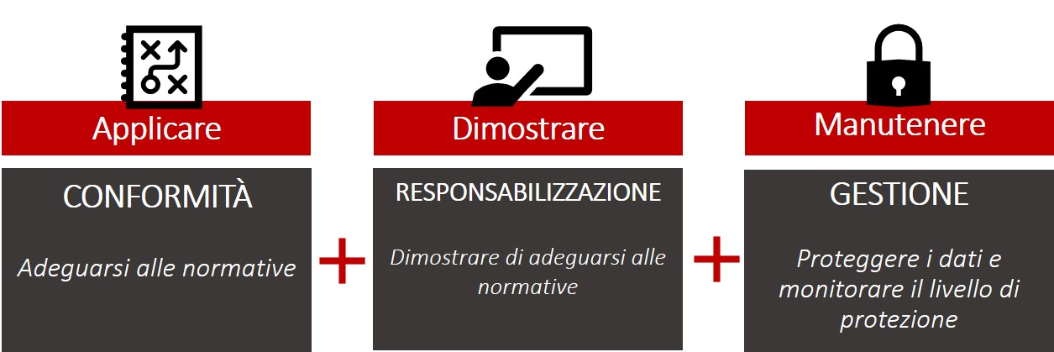
Accountability
Il Titolare ed il Responsabile del Trattamento hanno il preciso dovere di dimostrare le ragioni che hanno determinato le scelte fatte

Slide 45
Aree su cui interviene il GDPR
Organizzazione
e
Ruoli
Strumenti
e
tecnologie
Risorse umane
e
Competenze
Documenti
Procedimenti
e
Regole generali
Sistemi di controllo

Slide 46
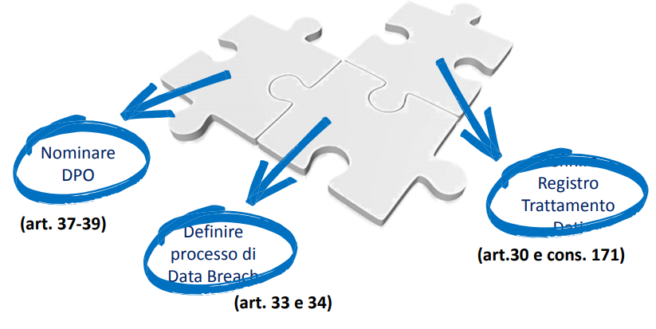
Privacy GDPR
PUBBLICA AMMINISTRAZIONE = LE PRIORITA’ INDICATE DAL GARANTE
Vedersi dal punto di vista del cittadino
Censimento
Revisione
Razionalizzazione
Tempestività
Organizzazione
Programmazione

Slide 47
DEFINIZIONE DI
«DATO PERSONALE»
qualsiasi informazione riguardante una persona fisica identificata o identificabile (interessato);
si considera identificabile la persona fisica che può essere identificata, direttamente o indirettamente, con particolare riferimento a un identificativo come il nome, un numero di identificazione, dati relativi all’ubicazione, un identificativo online o a uno o più elementi caratteristici della sua identità fisica, fisiologica, genetica, psichica, economica, culturale o sociale (art. art. 4.1, GDPR)

Slide 48
TIPOLOGIE DI
«DATO PERSONALE»
DATI COMUNI CHE PERMETTONO L'IDENTIFICAZIONE DIRETTA: dati c.d. «Comuni» come i dati anagrafici, le immagini, ecc. - e i dati che permettono l'identificazione indiretta, come un numero di identificazione (ad esempio, il codice fiscale, l'indirizzo IP, il numero di targa);
DATI RIENTRANTI IN PARTICOLARI CATEGORIE:
«Sensibili» (art. 9 GDPR) che rivelano l'origine razziale od etnica, le convinzioni religiose, filosofiche, le opinioni politiche, l'appartenenza sindacale, relativi alla salute o alla vita sessuale, inclusi i dati genetici e i dati biometrici;
«Giudiziari» (art.10 GDPR) possono rivelare l'esistenza di determinati provvedimenti giudiziari soggetti ad iscrizione nel casellario giudiziale (ad esempio, i provvedimenti penali di condanna definitivi, la liberazione condizionale, il divieto od obbligo di soggiorno, le misure alternative alla detenzione) o la qualità di imputato o di indagato, incluse misure di sicurezza
Che dati tratto?

Slide 49
DEFINIZIONE DI
«TRATTAMENTO»
qualsiasi operazione o insieme di operazioni, compiute con o senza l’ausilio di processi automatizzati e applicate a dati personali o insiemi di dati personali, come la raccolta, la registrazione, l’organizzazione, la strutturazione, la conservazione, l’adattamento o la modifica, l’estrazione, la consultazione, l’uso, la comunicazione mediante trasmissione, diffusione o qualsiasi altra forma di messa a disposizione, il raffronto o l’interconnessione, la limitazione, la cancellazione o la distruzione (art. art. 4.2, GDPR);

Slide 50
TIPOLOGIE DI
«TRATTAMENTO»
Raccolta: acquisizione del dato stesso.
Registrazione: memorizzazione dei dati su un qualsiasi supporto.
Organizzazione: classificazione dei dati secondo uno specifico criterio.
Strutturazione: distribuzione dei dati in base a determinati schemi.
Conservazione: tenere memorizzati i dati su un qualsiasi supporto, anche cartaceo.
Consultazione: visualizzazione dei dati personali, anche involontaria o senza scopi precisi.
Modifica: modifica del dato personale, anche solo in minima parte.
Estrazione: Consiste nell’estrarre dati da gruppi già memorizzati.
Raffronto (Profilazione): È il confronto tra dati, può essere una conseguenza dell’Elaborazione, della Selezione o della Consultazione.

Slide 51
TIPOLOGIE DI
«TRATTAMENTO»
10. Utilizzo: attività generica, qualsiasi tipo di utilizzo dei dati personali.
11. Interconnessione: utilizzo di più banche dati attraverso strumenti elettronici.
12. Blocco: sospendere temporaneamente qualsiasi trattamento sui dati tranne quello di conservazione.
13. Comunicazione: condividere o rendere noti dati personali ad uno o più soggetti determinati diversi dall’interessato, dal titolare, responsabile e dagli incaricati.
14. Diffusione: rendere disponibili in qualsiasi forma e modalità, volontariamente o meno, i dati personali a soggetti indeterminati.
15. Cancellazione: eliminazione dei dati tramite utilizzo di strumenti elettronici.
16. Distruzione: eliminazione definitiva dei dati da qualsiasi supporto.
Che trattamenti faccio?

Slide 52
RUOLI PRIVACY
TITOLARE DEL TRATTAMENTO
La persona fisica o giuridica, l’autorità pubblica, il servizio o altro organismo che, singolarmente o insieme ad altri, determina le finalità e i mezzi del trattamento di dati personali.
Il Titolare del Trattamento, è l’Ente nel suo complesso, che opera per il tramite del Legale Rappresentante
RPD «RESPONSABILE PROTEZIONE DATI»
figura specialistica, con cognizioni tecniche, informatiche e giuridiche designata dal Titolare.
E’ l’organo di informazione, consultazione, controllo, sorveglianza dell’osservanza del GDPR.
Assolve i suoi compiti in autonomia e indipendenza

Slide 53
RUOLI PRIVACY
SOGGETTI DESIGNATI
Direttori, Dirigenti o Responsabili che devono garantire il rispetto degli adempimenti privacy per le attività istituzionali affidate alla propria Area/Ufficio e che implicano un trattamento di dati personali
PERSONA AUTORIZZATA AL TRATTAMENTO
il personale che nell’espletamento delle proprie mansioni esegue attività che implicano un trattamento di dati personali e che hanno ricevuto formale lettera di nomina
AMMINISTRATORE DI SISTEMA
“figura professionale finalizzata alla gestione e alla manutenzione di un impianto di elaborazione o di suecomponenti”

Slide 54
RUOLI PRIVACY
RESPONSABILE DEL TRATTAMENTO
persona fisica, giuridica, pubblica amministrazione o ente che elabora i dati personali per conto del Titolare del trattamento
l’art. 28 stabilisce che il titolare trattamento dati deve assicurarsi di collaborare con responsabili del trattamento che offrono sufficienti garanzie in merito alla loro effettiva capacità di elaborare i dati personali in linea con il GDPR e la protezione dei diritti dell’interessato.
E’ onere del titolare accertarsi che i responsabili siano figure conformi ai requisiti richiesti dal regolamento privacy.
Ogni Responsabile del trattamento dovrà avere preventivamente ricevuto una formale lettera di designazione a «Responsabile del Trattamento» ai sensi dell’art. 28 del GDPR contenente le relative istruzioni.

Slide 55
Da INCIDENTE DI SICUREZZA a DATA BREACH
Incidente di sicurezza delle informazioni
evento inerente la sicurezza delle informazioni non desiderato o imprevisto, che ha una probabilità significativa di compromettere operazioni di business e di minacciare la sicurezza delle informazioni (si veda ISO/IEC 27000) rientranti nello scope dell’SGSI.
Di natura informatica Di natura non informatica
Data Breach
Inerente a dati personali
notificare la violazione di dati personali all’Autorità di Controllo Competente entro 72 ore dal momento in cui ne è venuto a conoscenza, a meno che sia improbabile che la violazione dei dati personali presenti un rischio per i diritti e le libertà delle persone fisiche
Comunicare all’interessato quando la violazione dei dati personali è suscettibile di presentare un rischio elevato per i diritti e le libertà delle persone fisiche.

Slide 56
FRODI COME DATA BREACH
GLI ABUSI DI ALCUNI CENTRI DI ASSISTENZA AGRICOLA E DI ALTRI MANDATARI/DELEGATI
UTILIZZO NON AUTORIZZATO DI DATI PERSONALI DI LEGALI RAPPRESENTANTI, DIRETTORI, ESPERTI DI DITTE/ENTI CHE PARTECIPANO AD UNA SELEZIONE
ACCESSI DI SOGGETTI NON AUTORIZZATI AL SISTEMA INFORMATIVO AVVALENDOSI DI CREDENZIALI/ DATI PERSONALI ABUSATE

Slide 57
PRIVACY BY DESIGN
La Privacy by Design (protezione dei dati fin dalla progettazione) richiede che la protezione dei dati personali sia una componente essenziale dei sistemi, prodotti e servizi, e va utilizzata ogni qual volta sia necessario riconsiderare le misure tecnico organizzative adottate.
Atteggiamento proattivo, ovvero:
Contesto di riferimento: Valutare correttamente natura, ambito, contesto e scopo di utilizzo dei dati in modo da selezionare le misure di protezione adeguate;
Mitigazione dei rischi: Nella selezione delle misure i rischi vanno sempre mitigati garantendo un’adeguata protezione dei soggetti interessati;
Definizione delle misure di sicurezza: L’organizzazione è responsabile della selezione delle misure di protezione, in funzione dei rischi per i soggetti interessati e tenendo in considerazione efficacia e sostenibilità dei costi;

Slide 58
PRIVACY BY DESIGN
Il modello del Processo di Privacy by Design va utilizzato ogni qual volta sia necessario riconsiderare le misure tecnico organizzative adottate, ovvero nel caso:
Venga sviluppato o acquisito un nuovo sistema IT, servizio, prodotto o processo che comporta il trattamento di dati personali;
Vengano sviluppate politiche, processi aziendali e/o strategie che hanno implicazioni privacy;
Venga operata una progettazione di ambienti fisici;
Vengano avviate operazioni di condivisione di dati personali;
Vengano acquisite e trattate nuove tipologie di dati personali;
Vengano utilizzati i dati personali per nuovi scopi.

Slide 59
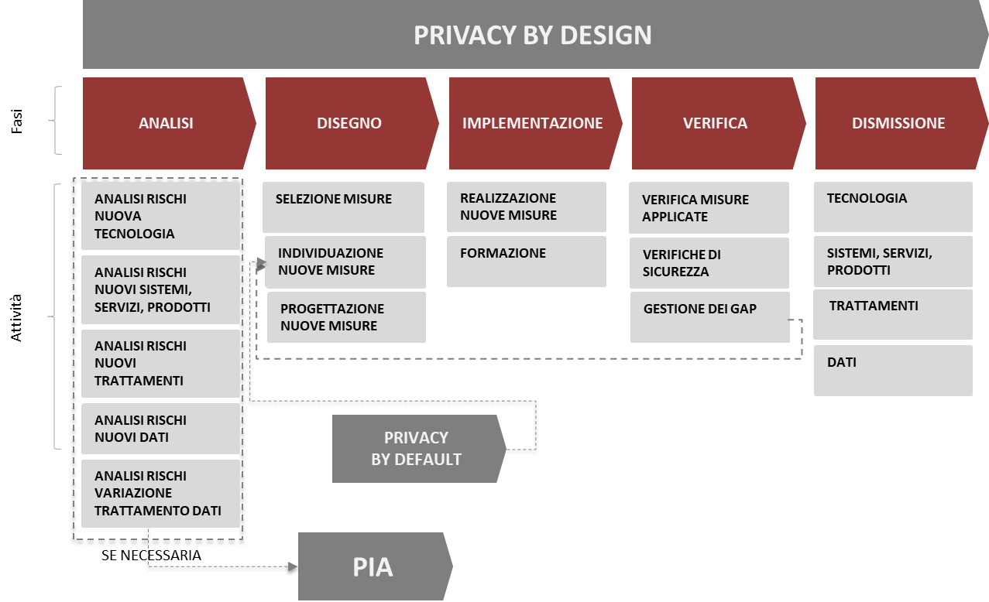
PRIVACY BY DESIGN

Slide 60
PRIVACY BY DESIGN
PER NON INFICIARE
L’AZIONE ANTIFRODI
I PERICOLI DELLA PROFILAZIONE
L’IMPORTANZA DELLA BASE GIURIDICA DEI TRATTAMENTI
DISTRUZIONE – ANONIMIZZAZIONE - PSEUDONIMIZZAZIONE– LIMITAZIONE …..
IL DIAVOLO NEI DETTAGLI

Slide 61
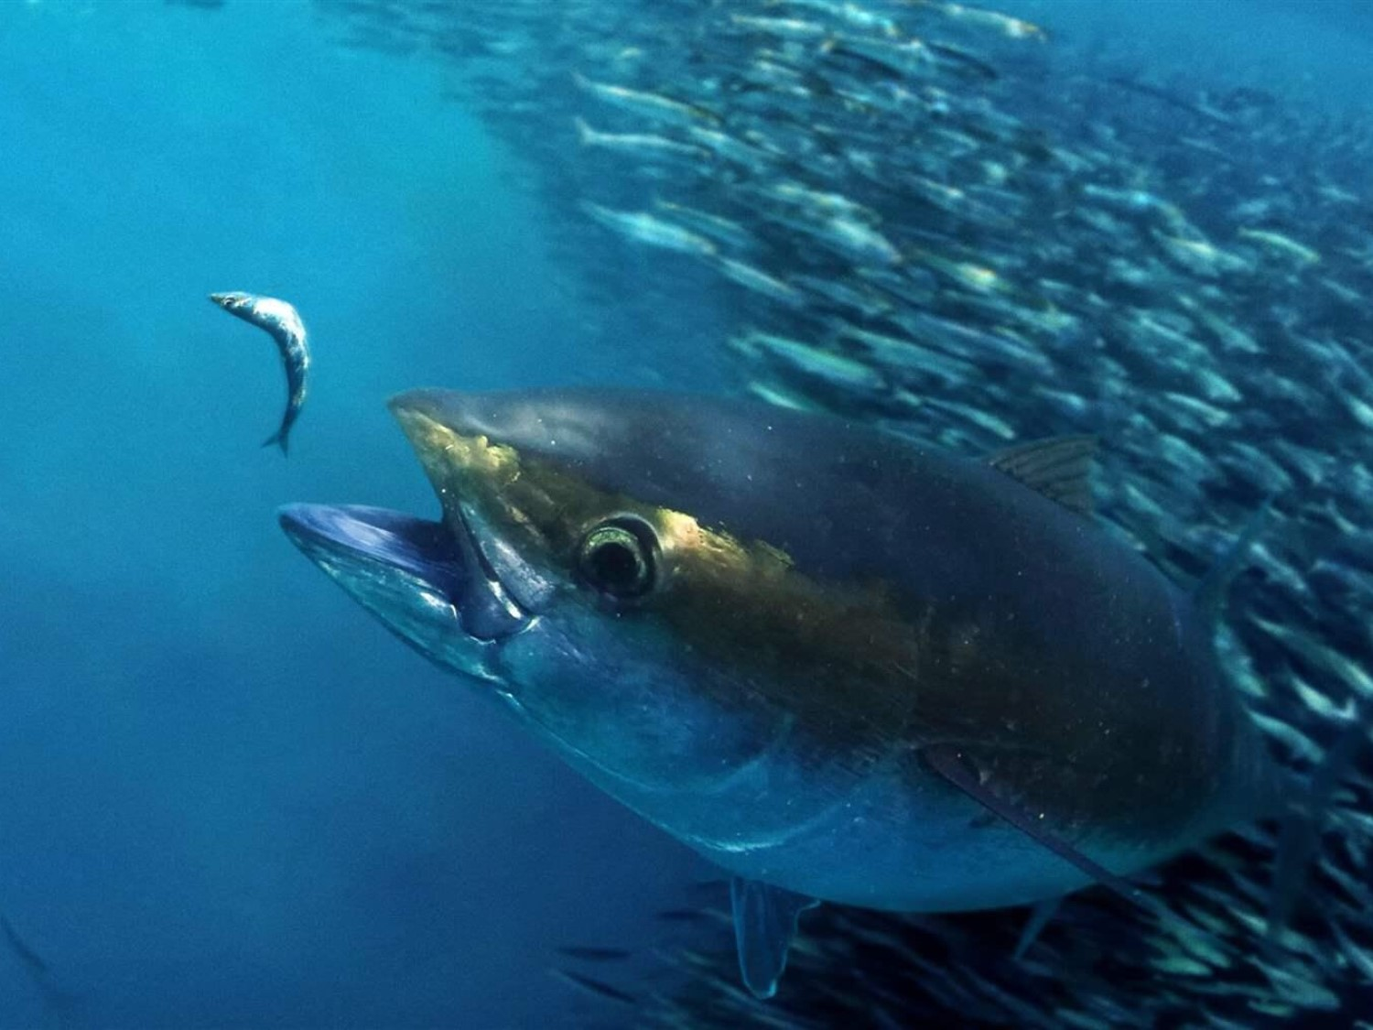


Grazie per l’attenzione

